Slide 1
Sistema anti-fugas de gas inteligente “SmartGas”
integrantes: Alexis Yucra
Franco Villagra
Joaquin Guarachi
Rodrigo Torrez

Slide 2
Planteamiento del proyecto

Slide 3
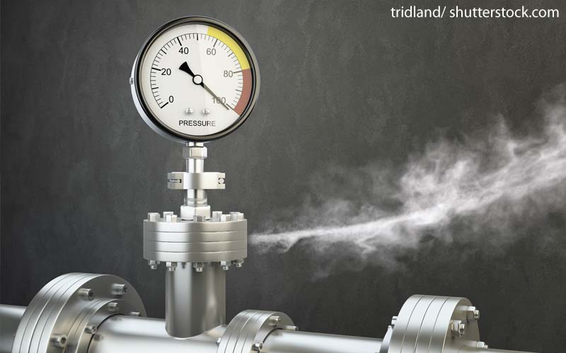
Objetivo General
Elaborar un sistema de deteccion y prevencion de fuga de gas para la cocina con el fin de prevenir accidentes.

Slide 4
Objetivos específicos
Reunir Información
Planificar el proyecto
Realizar el código
Implementar el código al sistema
Realizar pruebas
Documentar el proyecto

Slide 5
Suposiciones
Los integrantes tiene conocimiento previo de las herramientas
Uso correcto de las herramientas de trabajos
Se nos entregará un dispositivo raspberry Pi
Actitud responsable

Slide 6
Restricciones
Desarrollar el proyecto solo con las herramientas solicitadas.
Realizar el proyecto en el tiempo establecido.
No sobrepasar el límite del presupuesto.

Slide 7
Entregables
A medida que se realice el proyecto habrá ciertos documentos a entregar con motivo de actualizar la información con respecto a los avances y organización del proyecto, los documentos a entregar serán:
Bitácoras
Informes
PowerPoint

Slide 8
Organización del proyecto

Slide 9
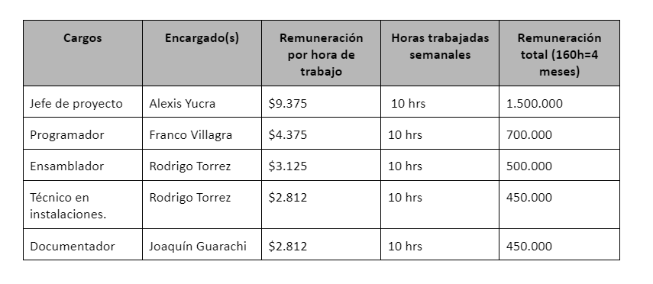
Personal

Slide 10
Comunicación
Comunicación del equipo:

Slide 11
Planificación de los procesos de gestión

Slide 12
Planificación de estimaciones
2 cartón piedra | 5000 $
10 hojas de oficio (impresiones a color) | 2000 $
Sensor de gas | 3000 $
4 Diodo led | Reciclado
Sensor ultrasonido | 3500 $
Servo motor | Reciclado
Costo de material:
Costo de personal:
Costo total: 3.613.500$
Jefe proyecto | 1.500.000$
Ensamblador | 500.000 $
Técnico en instalaciones | 450.000 $
Programador | 700.000 $
Documentador | 450.000 $

Slide 13
Planificación de recursos humanos
Jefe de proyecto.
Ensamblador.
Técnico en instalaciones.
Programador.
Documentador

Slide 14
Lista de actividades
Las actividades específicas que se realizaron durante esta fase son:
Lluvia de ideas para selección del proyecto.
Selección de proyecto.
Presentación de proyecto al curso.
Confección de maqueta.
Primera presentación evaluada
Informe del proyecto fase 1.

Slide 15
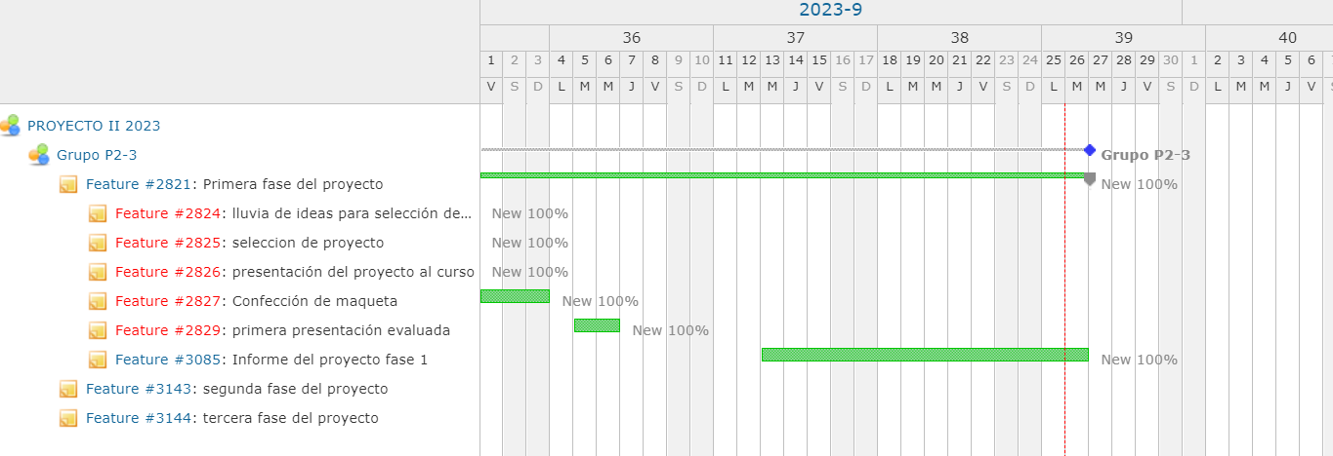
Asignación de tiempo

Slide 16
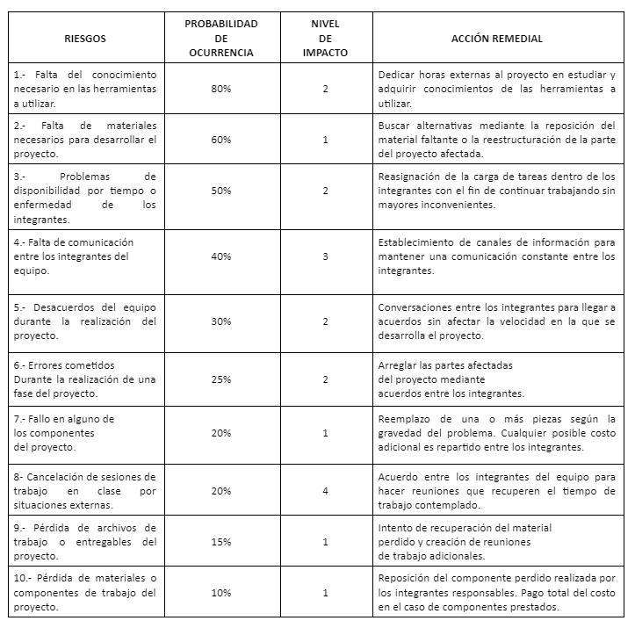
Planificación de la gestión de riesgo
Niveles de riesgo
1.- Catastrófico
2.- Crítico
3.- Marginal
4.- Despreciable

Slide 17
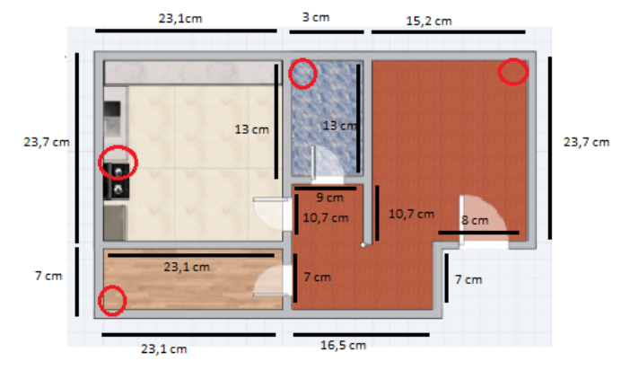
Planos de la maqueta

Slide 18
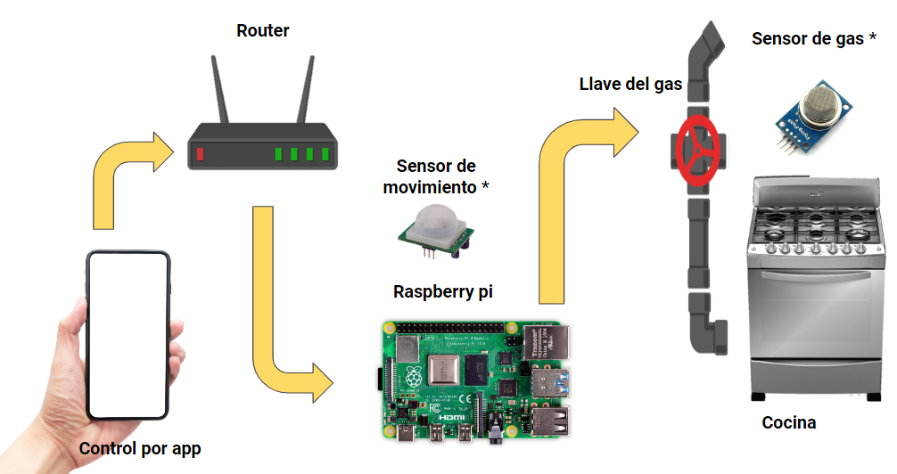
Funcionamiento

Slide 19
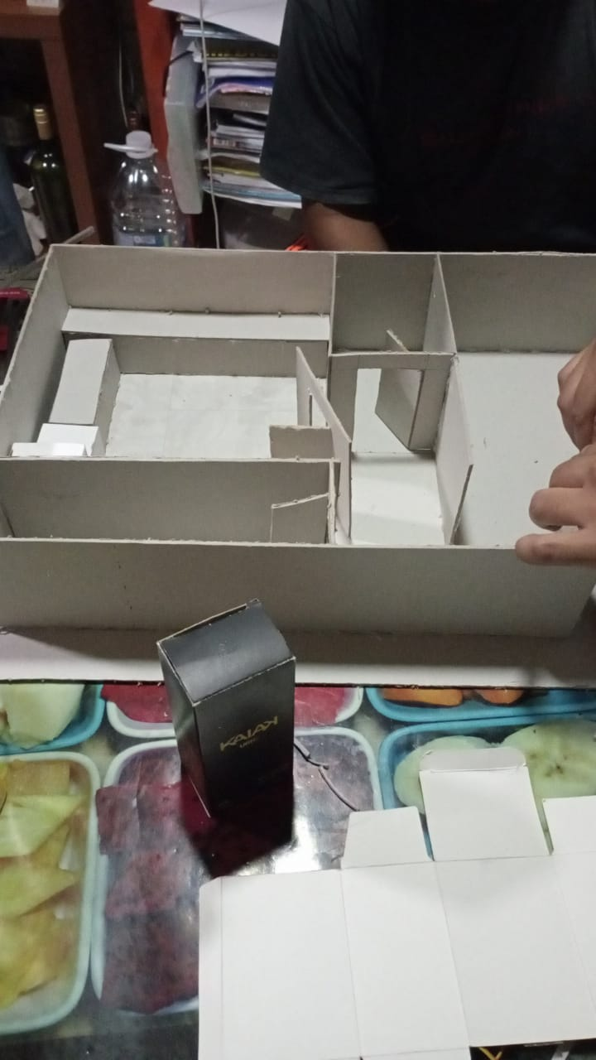
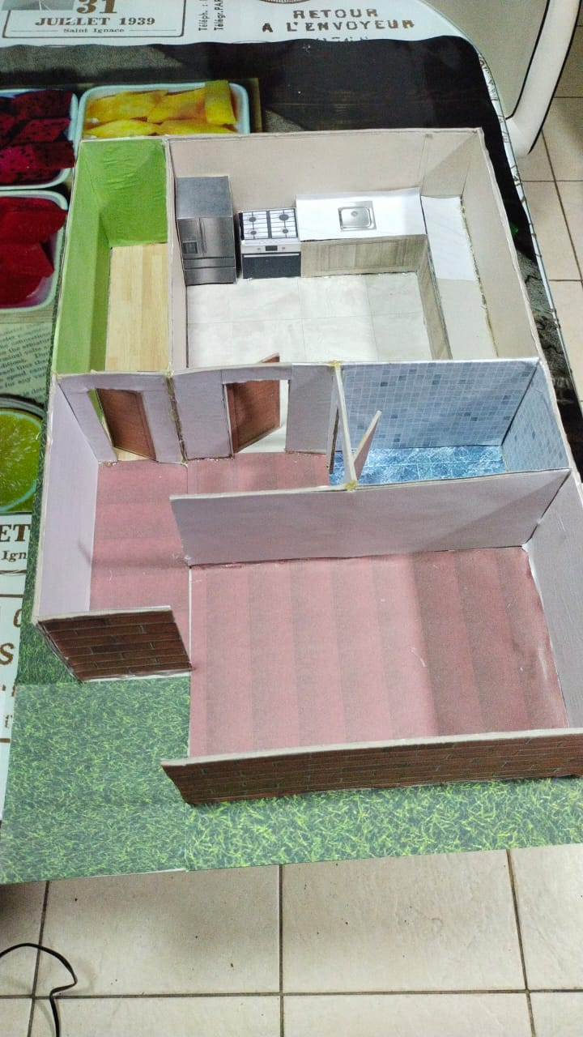
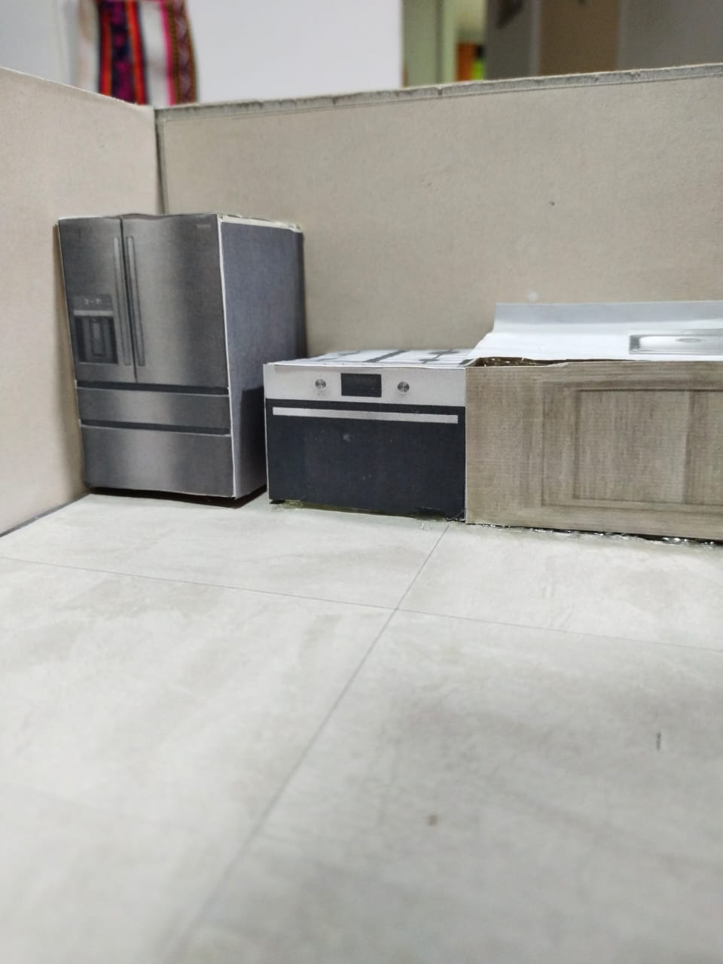
Confección de maqueta

Slide 20
Conclusión
Podemos concluir que la implementación de un sistema anti-fuga de gas es esencial para garantizar la seguridad de las personas, por lo que su correcta planificación es vital para continuar con la realización del proyecto.

